Slide 1
《python》项目
2020
组长：余唯炜
组员：唐子怡 肖春林 印昌盛
2020/6/25

Slide 2
学生信息成绩管理系统

Slide 3
目录
01.读取excel，合并两个表格
02.插入增删改功能
03.查询个人成绩
04.填充个人信息报表
05.界面插入
06.制作个人信息条形统计图

Slide 4
PART 01
读取excel，合并两个表格

Slide 5


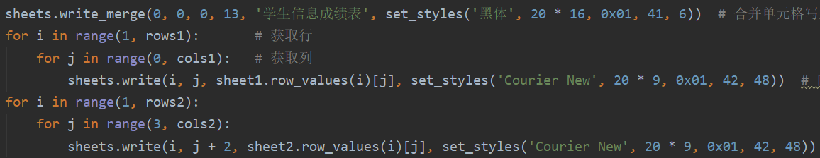
主要代码
经过for循环输入输出

Slide 6
PART 02
加入增删改功能

Slide 7
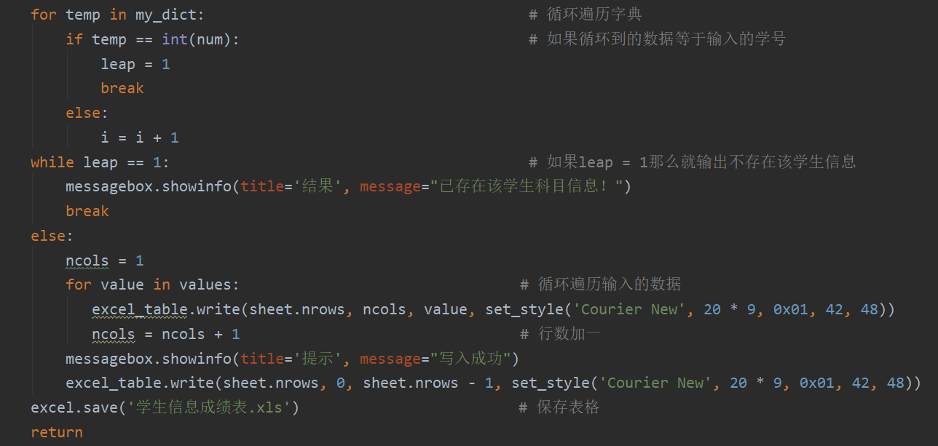
向excel中增加学生成绩

Slide 8
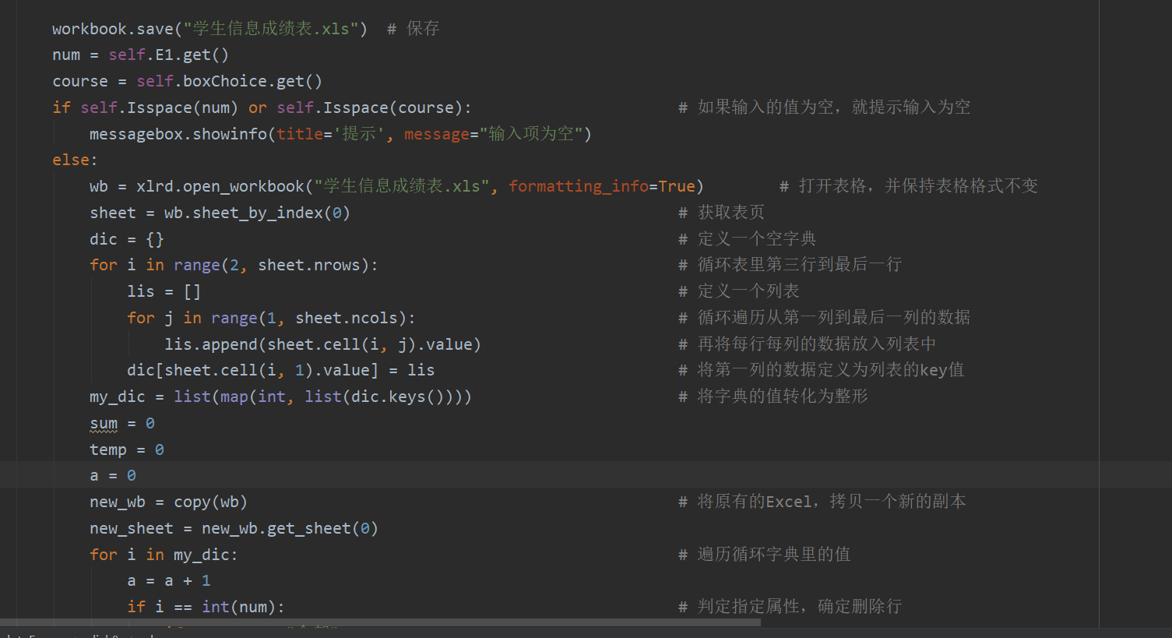
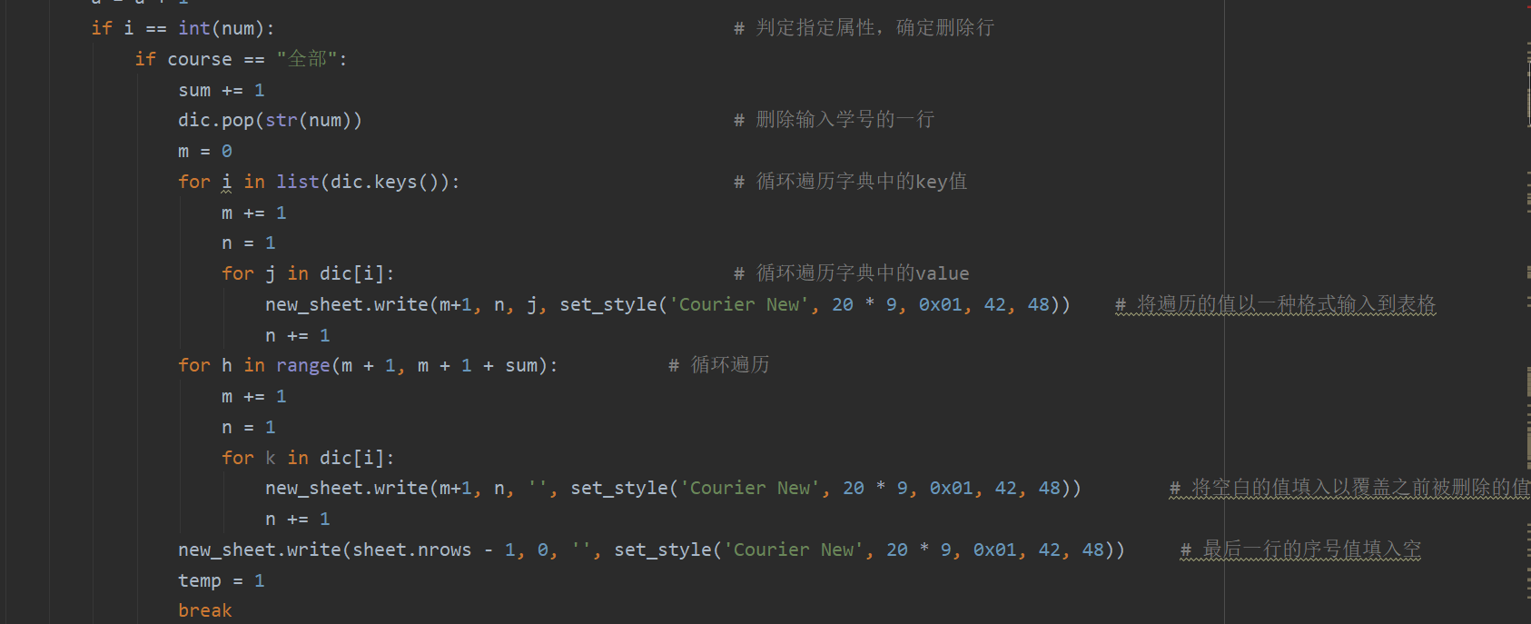
删除excel中的个人信息：

Slide 9
删除excel中的个人信息：第一部分

Slide 10
第二部分

Slide 11
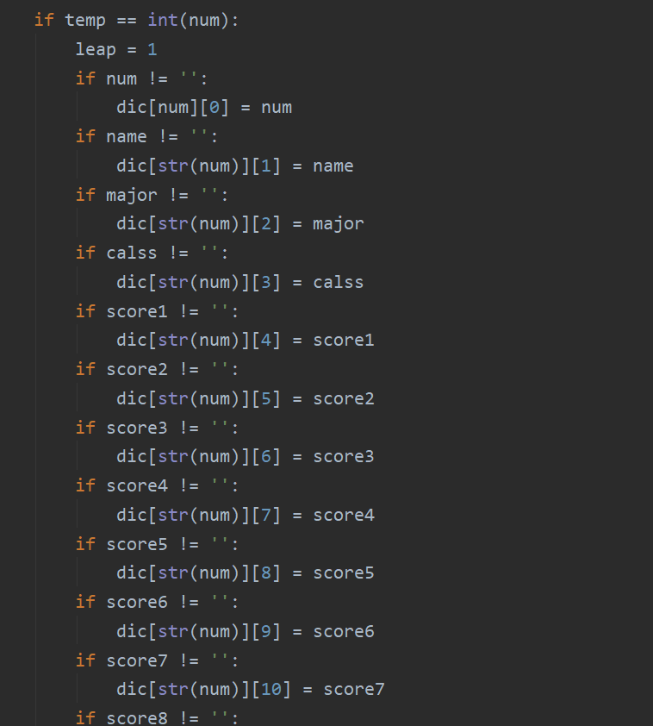
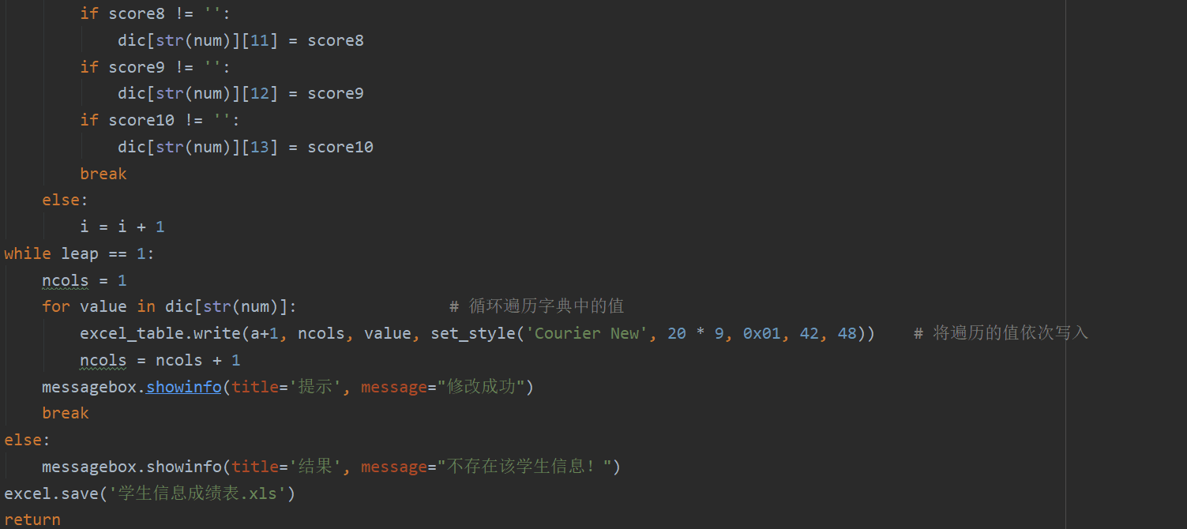
修改个人成绩

Slide 12
第一部分

Slide 13
第二部分

Slide 14
PART 03
查询个人成绩

Slide 15
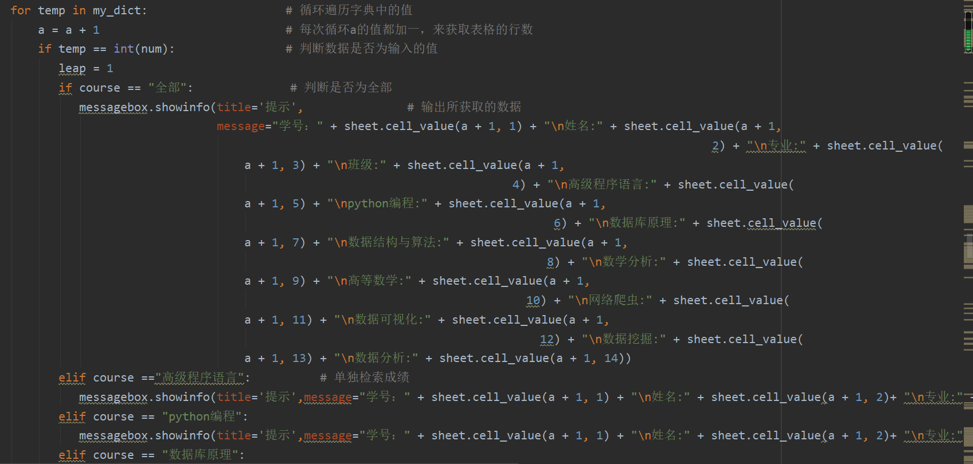
查询个人成绩

Slide 16
PART 04
打印个人信息成绩报表

Slide 17
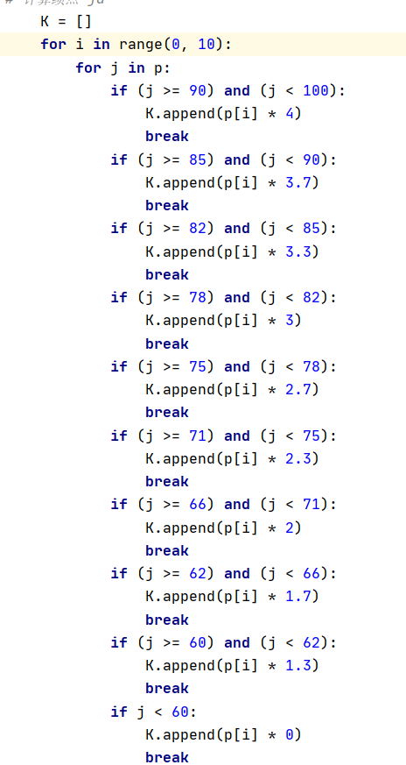
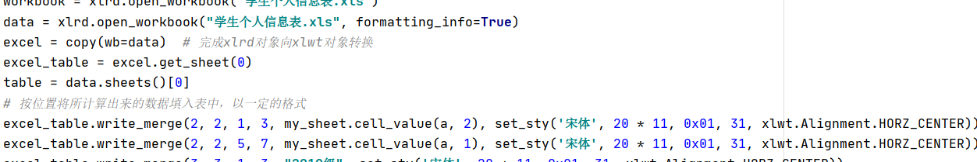
打入个人信息成绩报表
输入各项数据
计算绩点

Slide 18
计算绩点

Slide 19
输入excel

Slide 20
PART 05
界面插入

Slide 21
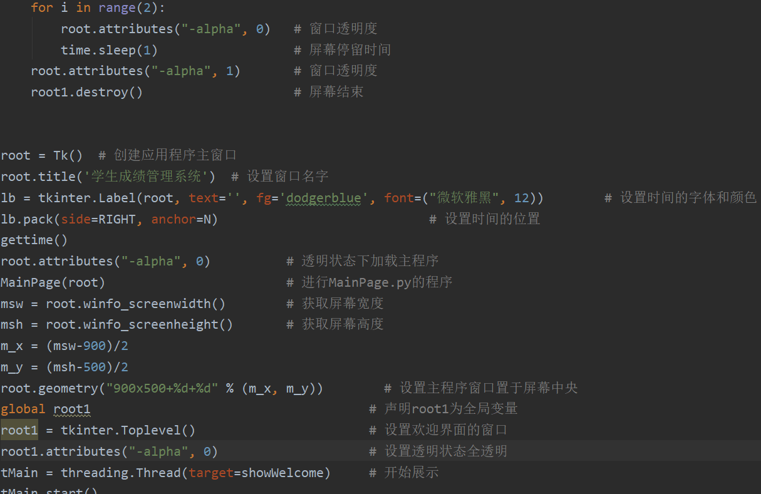
欢迎界面

Slide 22
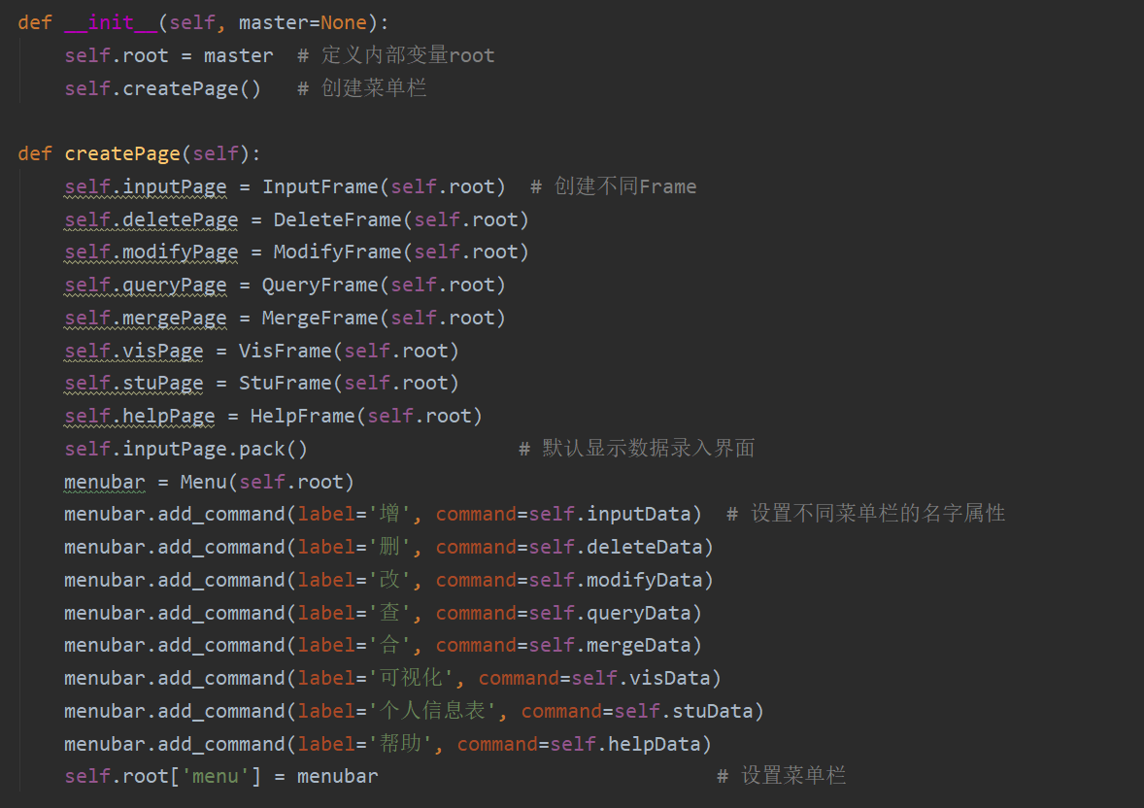
界面开发

Slide 23
PART 06
个人信息条形统计图

Slide 24
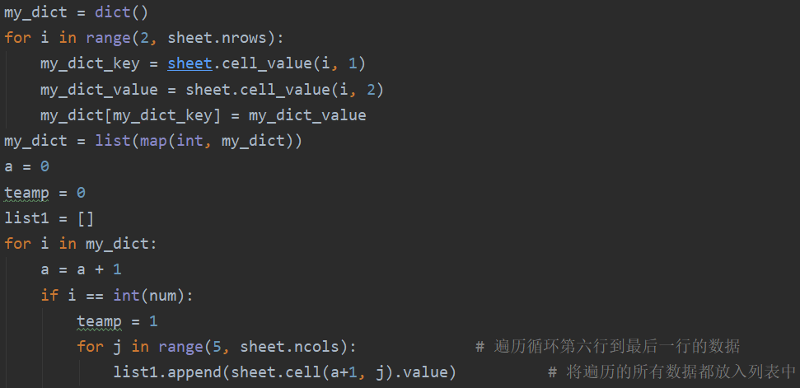
条形统计图

